Slide 1
Великая
Отечественная
Война
22 июня 1941 года
9 мая 1945 года
Выполнила: педагог-организатор
2 категории Скворцова Г. А.
МОУ «Новоильмовская средняя школа»

Slide 2
Великая Отечественная война
Людские потери СССР —
6,8 миллионов убитыми
4,4 миллионов попавшими в плен и
пропавшими без вести
Общие демографические потери
(включающие погибшее мирное население) —
26 миллионов 452 тысяч человек

Slide 3
За годы Великой Отечественной войны
из нашей деревни ушли на фронт около 300 человек. Их которых 141 не вернулись домой.

Slide 4
Девушки, женщины
проходили 6 месячные курсы медсестер, радисток и
уходили на фронт .
Оказывали помощь больным
в военных госпиталях, вытаскивали раненых
с поля боя, наравне с мужчинами воевали на передовой линии фронта.

Slide 5
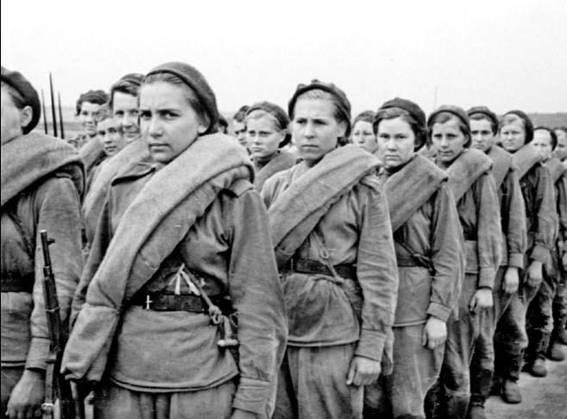
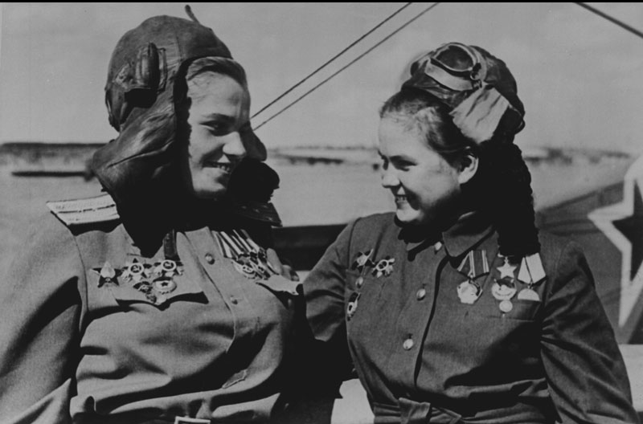
Женщины-солдаты

Slide 6
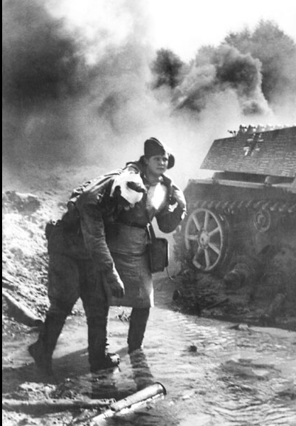

Slide 7
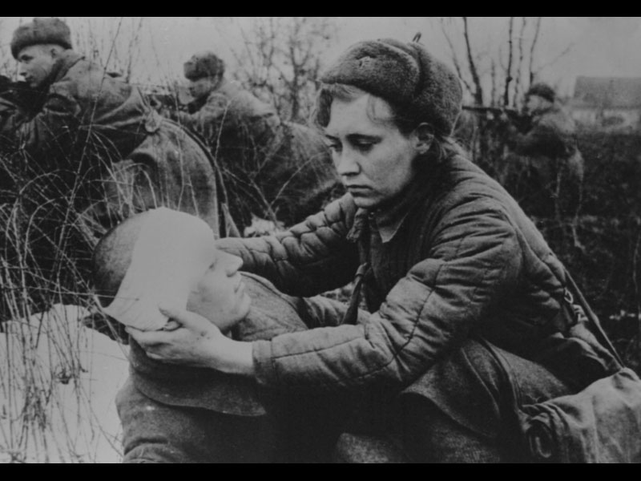

Slide 8
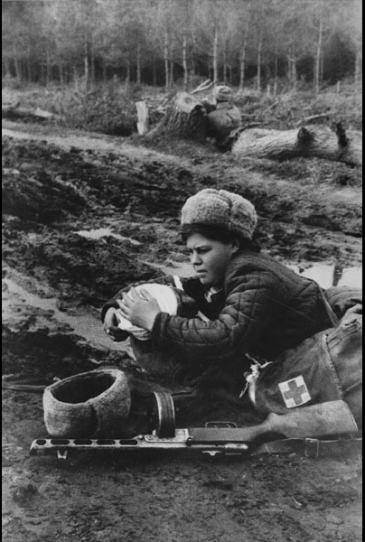

Slide 9
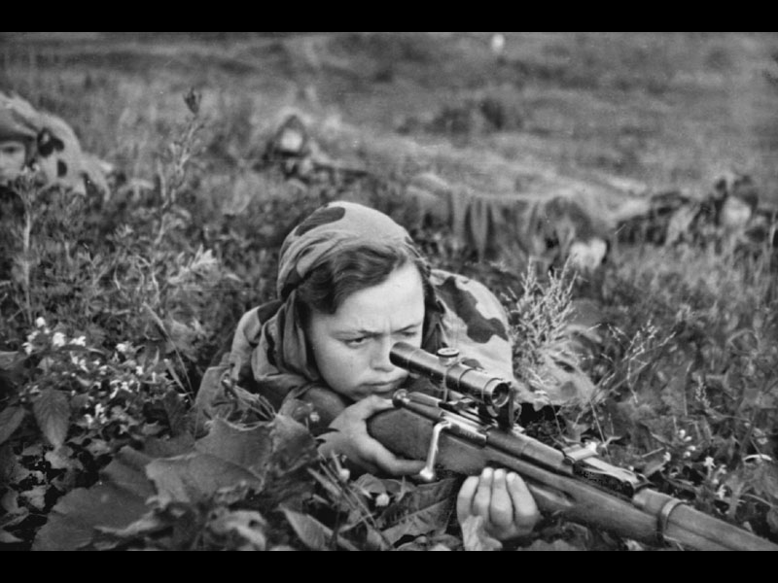

Slide 10
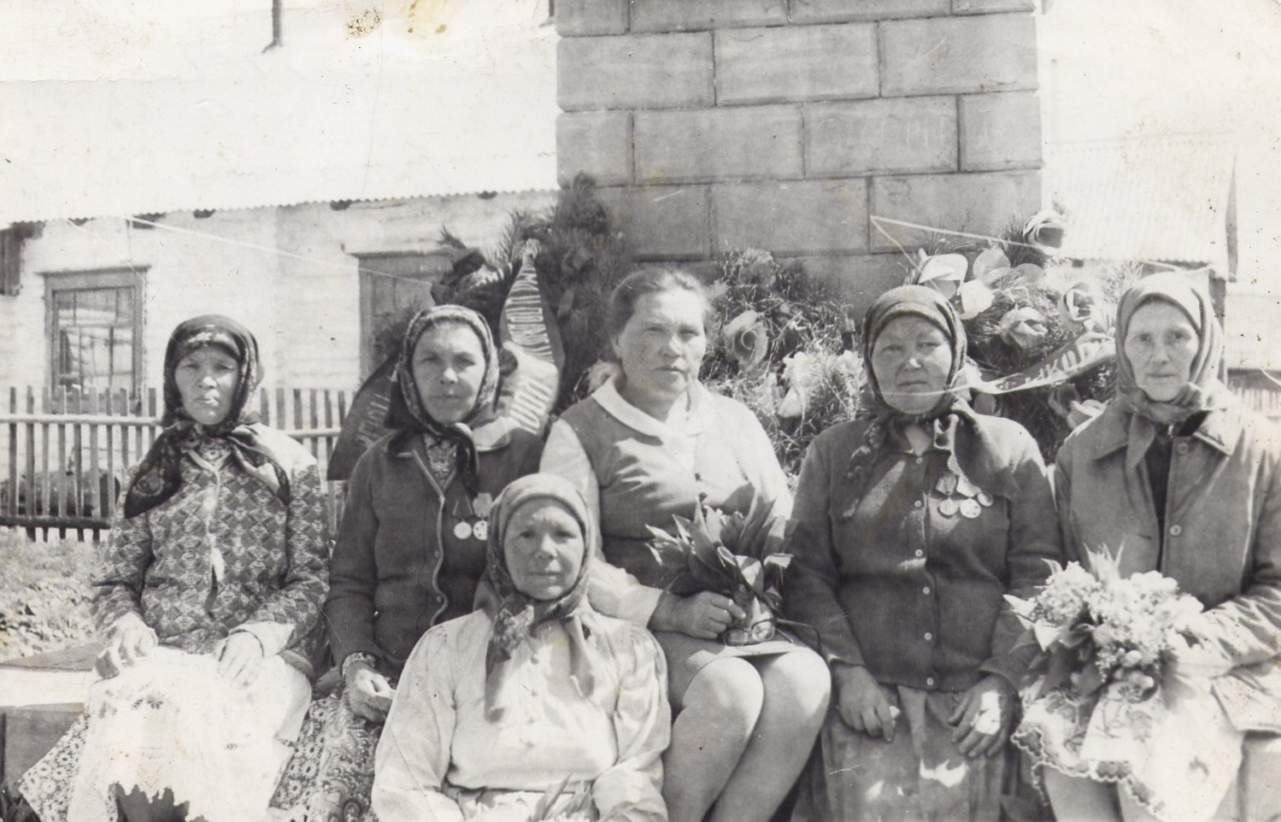
Женщины-участницы
Великой Отечественной войны.
Фотография 1975 года.

Slide 11
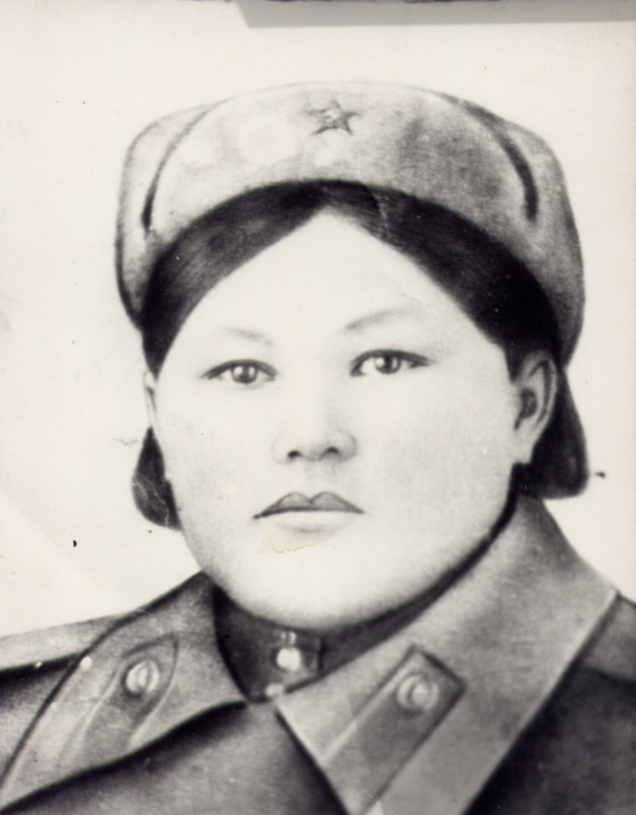
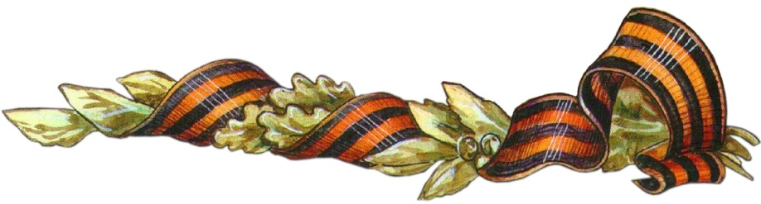
Вяткина Нина Синдимировна
Родилась 23 ноября 1923 года. До войны работала в колхозе продавщицей, а потом – бригадиром. С 1942 года участвовала в Великой Отечественной войне. Воевала на первом Украинском фронте младшим сержантом. Участвовала в освобождении Варшавы. Награждена медалями: «За отвагу», «За Победу Над Германией»

Slide 12
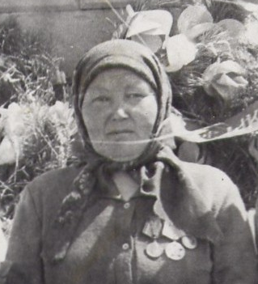
Николаева Ольга Митрофановна
Родилась 7 января 1923 года. До войны работала в колхозе весовщицей.
В 1943 году ушла на фронт. Воевала на 1-ом Украинском фронте. Была телефонисткой в 85 отделении ВНОС. 25 августа 1945 года была демобилизована. Награждена медалями: «За отвагу», «За Победу над Германией».

Slide 13
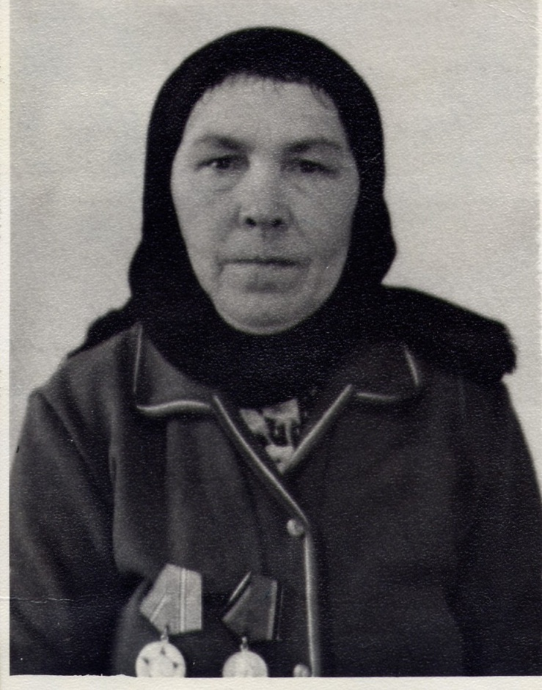
Вяткина Сайрук Еливановна
Родилась 20 августа 1920 года. До войны работала в колхозе. В 1943 году в сентябре ушла на фронт. Воевала на 1-ом Украинском фронте в Сумской области, в Курске. Она была разведчиком-связистом. Участвовала в освобождении Крыма, Польши. 20 августа 1945 года была демобилизована. Награждена медалями: «За отвагу», «За Победу над Германией»

Slide 14
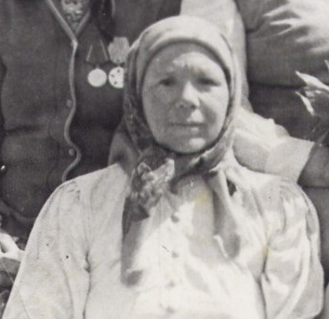
Митрюкова Хрбике Утривановна
Родилась ноября 1923 года. До войны работала в колхозе продавщицей, а потом – бригадиром. С 1942 года участвовала в Великой Отечественной войне. Воевала на первом Украинском фронте младшим сержантом. Участвовала в освобождении Варшавы. Награждена медалями: «За отвагу», «За Победу Над Германией»

Slide 15
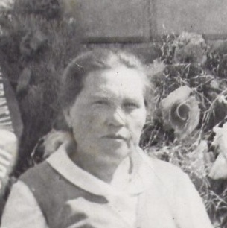
Мельникова Зинаида Ильдимировна
Родилась в 1922 году в д. Новое Ильмово. До войны работала учительницей в Старо-Тимошкинской средней школе. 12 июля 1942 года добровольцем ушла на фронт. Воевала на Воронежском, Курском, Киевском, Казатинском фронтах. Сначала была радисткой, потом стала командиром отделения связи, младшим сержантом. 2,5 года воевала командиром взвода управления. Награждена медалями: «За боевые заслуги», «За Победу над Германией».14 августа 1945 года вернулась домой. За отвагу и мужество, проявленные в боях, после войны получила личную благодарность от маршала Рокоссовского.

Slide 16
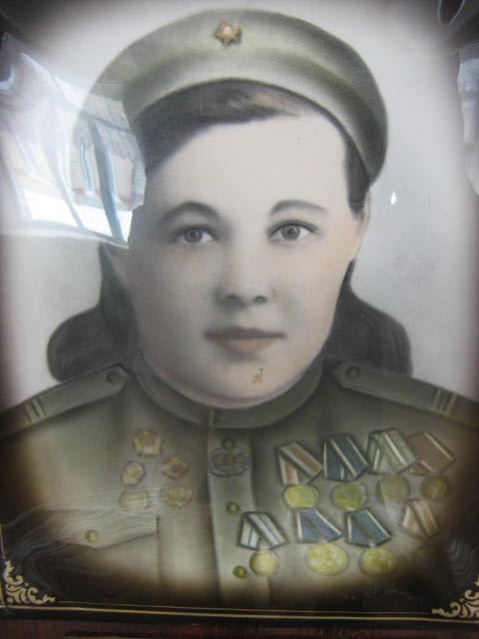
Паймухина Пигебия Редюковна
Родилась 15 июля 1924 года. До войны работала в колхозе.
В октябре 1943 года ушла защищать нашу Родину. Воевала на втором Украинском фронте. Участвовала в освобождении Чехословакии, Польши, Австрии. Награждена медалями: «За отвагу», «За Победу над Германией». В августе 1945 года вернулась домой.

Slide 17
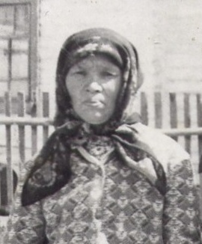
Семёнова Екатерина Ивановна
Родилась 16 ноября 1918 года. В мае 1944 года призвали на фронт. После окончания курсов была медсестрой, работала в медсанбате.
Участвовала в боях за освобождение Киева, Гомеля, станции Ласточка.
Награждена денежной премией, медалями. Со станции Ласточка вернулась домой.

Slide 18
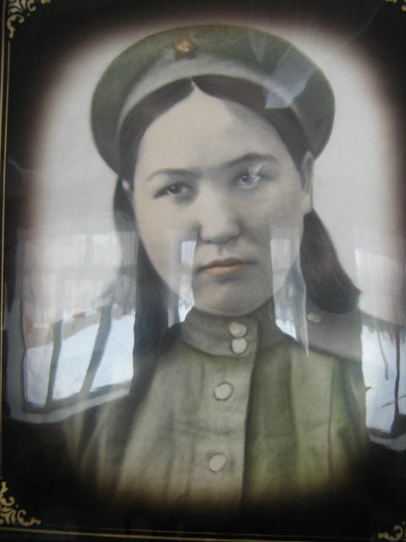
Павлова Пелагея Юсуповна
Родилась в 1924 году.

Slide 19
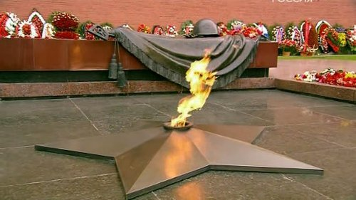
ПАМЯТЬ – категория нравственная.
Она в монументах и обелисках,
безвестных и безымянных солдатских могилах,
в глазах ветеранов, в наших сердцах…
Страна жива,
пока она
помнит и чтит
своих героев…

